Slide 1
npsimid
MySQL
Partea I. Introducere în baze de date MySQL

Slide 2
Introducere în baze de date MySQL
npsimid
Ce ne așteaptă?
1. Introducere în baze de date
2. Instalarea serverului MySQL
3. Proiectarea bazei de date
4. MySQL Workbench

Slide 3

Introducere în baze de date MySQL
npsimid
Introducere în baze de date
1. Introducere în baze de date
Tipuri de baze de date
Baza de date – o colecție de date organizată în așa fel încât datele se pot manipula ușor
Modelul bazei de date – modelul ce stă la baza organizării datelor în cază
În funcție de tipul modelului bazele de date pot fi
Baze de date relaționale – datele sunt organizate în tabele cu rânduri şi coloane, iar relaţii stabilesc legăturile dintre tabele. Ex: MySQL
Baze de date nerelaționale – datele nu sunt organizate în tabele și în alte forme, de exemplu în documente între care nu există relații. Ex: MangoDB

Slide 4
Introducere în baze de date MySQL
npsimid
Introducere în baze de date
Modelul relațional
Modelul relaţional - modelul pe baza căruia datele din baza de date sunt organizate sub formă de liste ordonate şi sunt grupate prin relaţii.
Listele ordonate sunt tabele cu rânduri şi coloane, iar legăturile dintre tabele se numesc relaţii
Coloanele unesc toate datele de acelaşi tip, în timp ce rândurile reprezintă secvenţa de valori care alcătuiesc o introducere.
Definirea relaţiilor dintre tabele se realizează prin folosirea unei coloane de identificare care va avea valori unice pentru fiecare introducere.

Slide 5
Introducere în baze de date MySQL
npsimid
Introducere în baze de date
Avantajele modelului relațional
Organizarea datelor în jurul entităților – un tabel va conține date despre o entitate
Excluderea datelor repetare – datele se vor referi strict la o entitate, iar pentru accesarea datelor altei entități se vor utiliza relațiile dintre acestea
Exemplu:
Entitatea - utilizator
ID utilizator | Prenume | Nume | Tara
1 | Popescu | Ion | România
2 | Petrovici | Vasile | Moldova
Entitatea - tară
Numele tarii | Domeniul tarii | Capitala
România | .ro | București
Moldova | .gmd | Chișinău

Slide 6
Introducere în baze de date MySQL
npsimid
Introducere în baze de date
Sisteme de gestionarea a bazei
Sistemul de gestionarea a bazei de date (DBMS – Database Management System) - o aplicaţie de software special proiectată care asigură o interacţiune între utilizatori şi alte aplicaţii, de o parte, şi interacţiunea propriei baze de date, de cealaltă parte.
Există diferite tipuri de sisteme de gestionare a bazelor de date, care sunt analoge şi depind de tipul bazei de date, unele dintre cele mai răspândite fiind sistemele relaţionale pentru gestionarea bazelor de date sau RDBMS
RDBMS asigură definirea, crearea, căutarea, actualizarea şi administrarea unei baze de date.

Slide 7
Introducere în baze de date MySQL
npsimid
Introducere în baze de date
Noțiune de SQL
SQL (Structured Query Language) - limbajul interogativ care asigură definirea comenzilor destinate manipulării datelor
SQL este standardizat în anul 1986, însă în afară de aceasta codul nu este în totalitate transmisibil între diferite sisteme pentru gestionarea bazelor de date
SQL posedă o sintaxă completă şi proprie, care trebuie învăţată pentru a putea gestiona datele în bază în mod adecvat.

Slide 8
Introducere în baze de date MySQL
npsimid
Introducere în baze de date
Noțiune de MySQL
MySQL - un sistem destinat gestionării bazelor de date relaționale
MySQL se livrează fără niciun instrument cu interfață grafică pentru utilizator pentru manipularea datelor.
Utilizatorii pot folosi consola integrate (CLI - command interface line) sau pot folosi unul dintre instrumentele cu mediu de utilizator grafic, care se poate procura independent de sistemul MySQL.

Slide 9
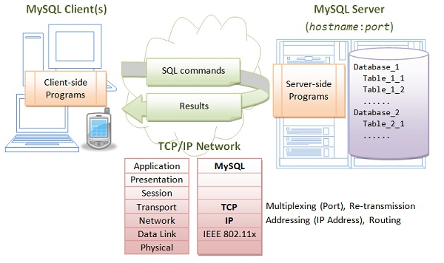
Introducere în baze de date MySQL
npsimid
Introducere în baze de date
Elementele mediului MySQL
Serverul - un serviciu care este capabil să primească comenzi şi să execute stocarea datelor
Clientul - fiecare software care ştie cum trebuie interogat serverul pentru a executa operaţiile dorite asupra bazelor şi a datelor

Slide 10
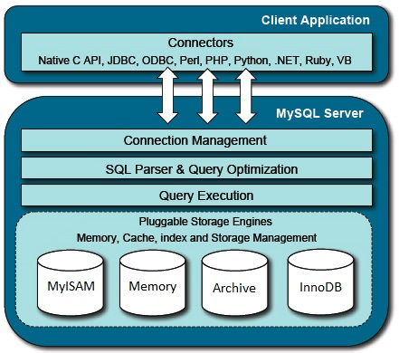
Introducere în baze de date MySQL
npsimid
Introducere în baze de date
Conectorii
Conectorii - biblioteci scrie în limbajul-sursă ce permit ca aplicaţia clientului să fie capabilă să se înţeleagă cu serverul MySQL, respectiv să recunoască limbajul lui
Conectori se deosebesc în funcţie de platformă şi de limbajul de programare în care a fost elaborată aplicația clientului

Slide 11
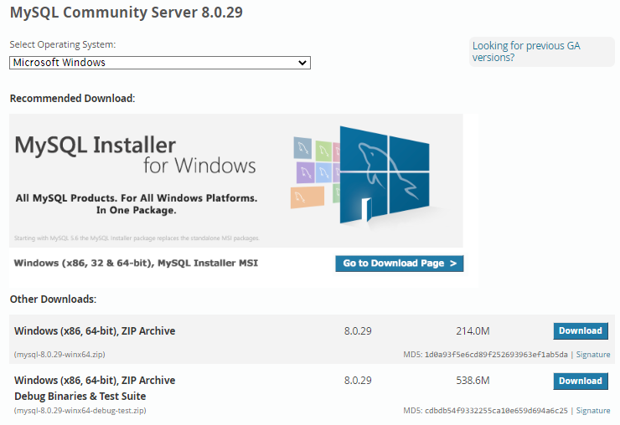
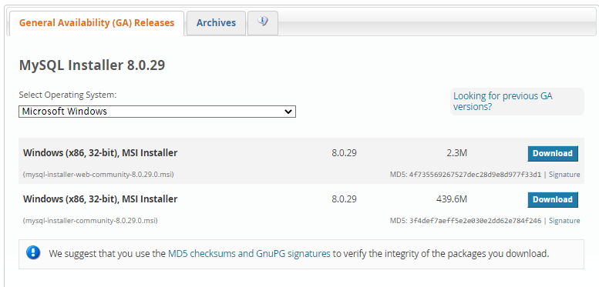
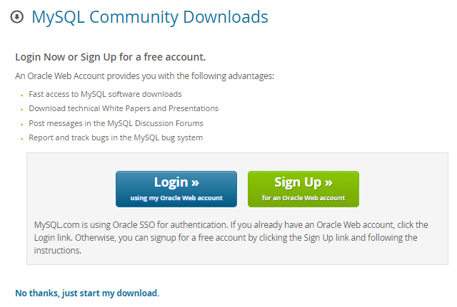
Introducere în baze de date MySQL
npsimid
Instalarea serverului MySQL
2. Instalarea serverului MySQL
Descărcarea MySQL
Descărcarea de pe adresa: http://dev.mysql.com/downloads/mysql/
1.Selectezi sistemul de operarea
3. Selectezi butonul
2. Selectezi butonul
4. Selectezi link-ul

Slide 12
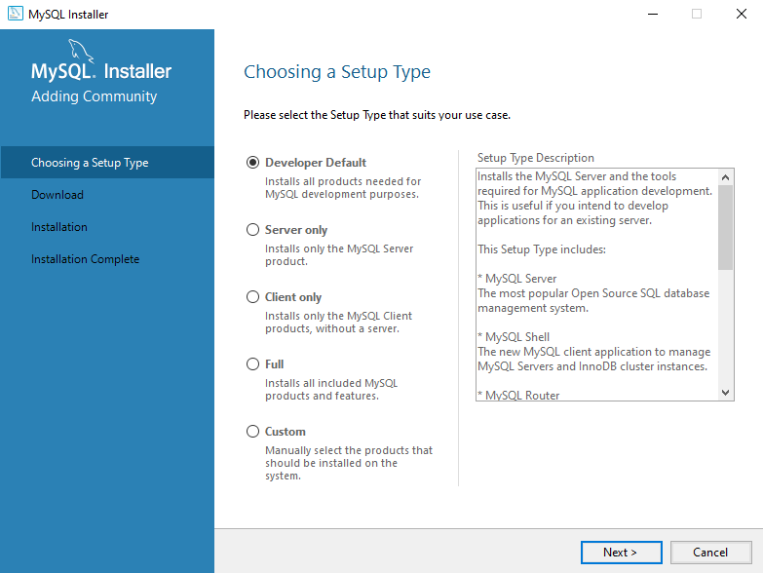
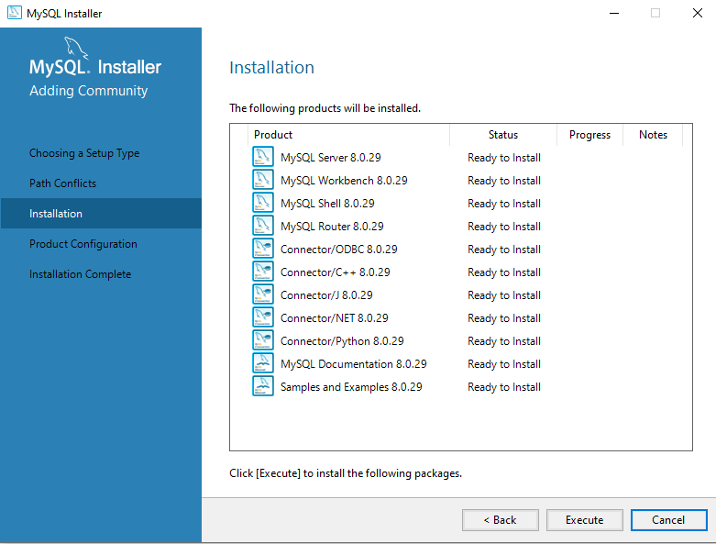
Introducere în baze de date MySQL
npsimid
Instalarea serverului MySQL
Instalarea serverului, mediului Workbench și conectorilor
1.Selectarea tipul instalării: Developer Default
3.Selectearea butonul Execute pentru instalarea componetelor din lista
2.Selectarea butonul Next

Slide 13
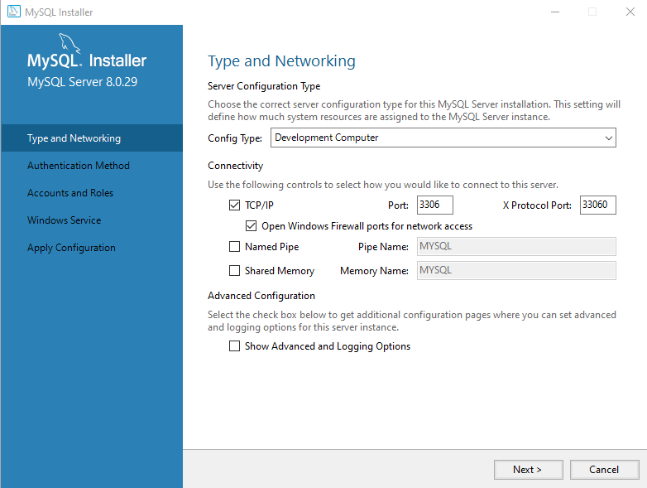
Introducere în baze de date MySQL
npsimid
Instalarea serverului MySQL
Setările serverului
1.Pentru instruire se selectează tipul Development Computer
2.Setarile conexiunii se stabilesc cele implicite
3.Selectarea butonul Next

Slide 14
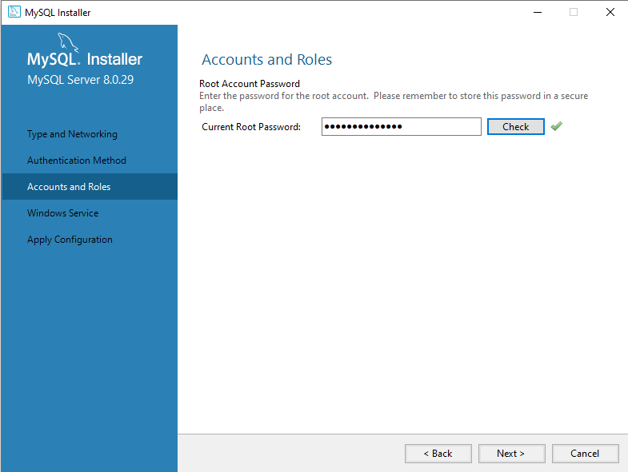
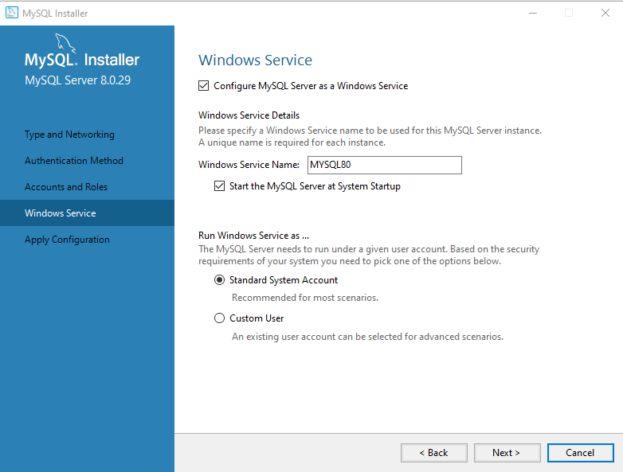
Introducere în baze de date MySQL
npsimid
Instalarea serverului MySQL
Setările utilizatorului și a serviciului
1.Setarea parolei utilizatorului Root (de bază)
4.Fixarea numelui serviciului
2.Verificarea complexității parolei
3.Selectarea butonul Next
5.Selectarea butonul Next

Slide 15
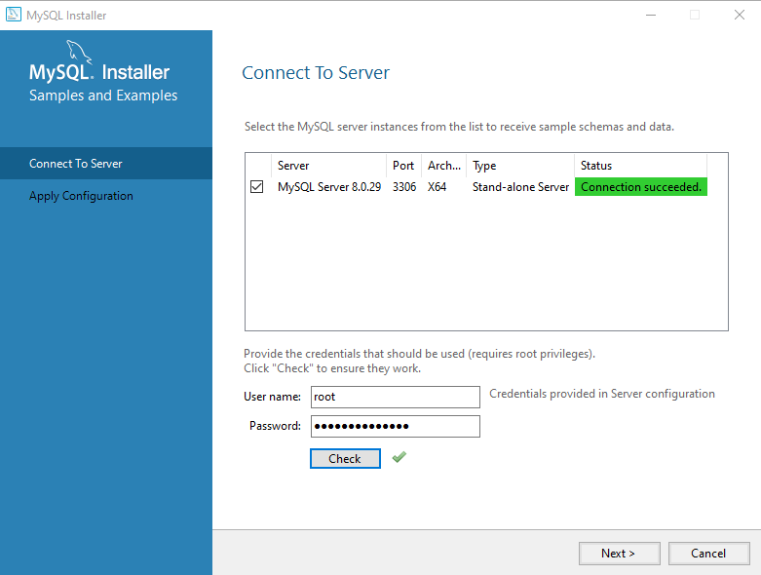
Introducere în baze de date MySQL
npsimid
Instalarea serverului MySQL
Conexiunea la server
După ce apar mai multe ferestre de informare în care se selectează butoanele Next/Execute/Finish apare fereastra de conexiune la server
1.Introducerea parolei
2.Verificarea parolei
3.Selectarea butonul Next
După conexiune mai apar câteva ferestre de selectare a componentelor ce vor fi lansate dar aceasta etapa se va exclude la moment prin selectarea butonului Cancel

Slide 16
Introducere în baze de date MySQL
npsimid
Proiectarea bazei de date
3. Proiectarea bazei de date
Etapele de proiectarea
Analiza cerințelor –constă în colectarea a cât mai multor informaţii şi analizarea lor
Designul conceptual – etapa în care informațiile acumulate sunt transformate într-un tip de design formal cu folosirea diferitor diagrama pentru modelarea entităţilor şi relaţiilor dintre acestea
Designul logic – etapa în care se realizează maparea designului conceptual în tabele concrete şi în relaţii ale sistemului ales de baze de date
Fiecare fază este o precondiţie pentru următoarea fază

Slide 17
Introducere în baze de date MySQL
npsimid
Proiectarea bazei de date
Analiza cerințelor
Fie informația transmisă de către clientul ce comandă baza de date
Compania noastră se ocupă cu vânzarea diferitelor produse. Avem la dispoziţie în jur de 500 de produse diferite. Noi angajăm în jur de 20 de angajaţi care vând produsele noastre la clienţii cu care încercăm să construim o relaţie reciprocă, bazată pe încredere şi respect. O mare atenţie o atribuim utilizatorului, în speță cumpărătorului, aşadar avem nevoie de informaţii despre fiecare client al nostru.
Definirea entităților – se analizează substantivele de bază din informația transmisă și acestea pot deveni entități: client, companie, produs, angajaţi
Definirea relațiilor – se analizează verbele de bază din informația transmisă și acestea pot determina relațiile dintre entitățile definite: angajăm, vând
Dimensiunile sistemului – se analizează valorile numerice din informația transmisă și se estimează dimensiunile necesare pentru date

Slide 18
Introducere în baze de date MySQL
npsimid
Proiectarea bazei de date
Design conceptual
Designul conceptual – elaborarea conceptului bazei de date și vizualizarea acestuia prin intermediul diagramei de entități și relații
Conceptul bazei de date se mai numește model al entităților și relațiilor
Entităţile sunt reprezentate printr-un dreptunghi, în cadrul căruia este scrisă denumirea entităţii
În diagrama, atributele se reprezintă în forme ovale cu denumirea atributelor şi sunt unite cu entitatea care le aparţine.
Pentru identificarea entităților de obicei se introduce un atribut unic pentru fiecare înscriere numit cheie primara
Atributele cheie primară au denumirea subliniată în diagrama de entități și relații

Slide 19
Introducere în baze de date MySQL
npsimid
Proiectarea bazei de date
Modelarea entităților
În cazul exemplului din secțiunea de analiză a cerințelor se pot modela două atribute: client și produs
Prenume
Nume
Denumire
Email
Client
Preț
Produs
Data nașterii
Id. produs
Id. client

Slide 20
Introducere în baze de date MySQL
npsimid
Proiectarea bazei de date
Cardinalitatea relațiilor
Entitățile interacționează între ele cu ajutorul relațiilor, de exemplu clientul interacționează cu produsul prin relația de cumpărare
Relațiile dintre entități în funcție de cardinalitate pot fi:
One-to-one (1:1) – exemplu o mașină poate avea un singur număr de serie al motorului și un număr se serie al motorului poate aparține unei singure mașini
One-to-many (1:N) – exemplu o singură persoană poate avea mai multe carduri bancare
Many-to-one (N:1) – exemplu mai multe carduri bancare pot aparține unei singure persoane
Many-to-many (N:M) – exemplu un client poate cumpara mai multe produse și un produs poate fi cumparat de mai mulți clienți

Slide 21
Introducere în baze de date MySQL
npsimid
Proiectarea bazei de date
Modelarea entităților
Relațiile many-tot-many se reprezintă prin romburi cu specificarea cardinalității.
Relațiile pot avea și ele atribute
Prenume
Nume
Denumire
Cum-părare
Email
Client
M
N
Produs
Preț
Data nașterii
Id. produs
Id. client
Număr
Data
Id. cump

Slide 22
Introducere în baze de date MySQL
npsimid
MySQL Workbench
4. MySQL Workbench
Ce este MySQL Workbench
MySQL Workbench – instrumentul oficial cu interfață grafică de utilizator pentru lucru cu bazele de bate în MySQL
MySQL Workbench permite proiectarea și crearea bazelor de date, lucru cu obiectele bazei, introducerea și modificarea datelor, dar și execuția interogarilor SQL
MySQL Workbench permite migrarea bazelor și datelor de la un alt sistem în MySQL
MySQL Workbench se instalează odată cu instalarea serverului MySQL dacă a fost selectat obțiunea respectiva, sau poate fi descărcat (https://dev.mysql.com/downloads/workbench/) și instalat separat.

Slide 23
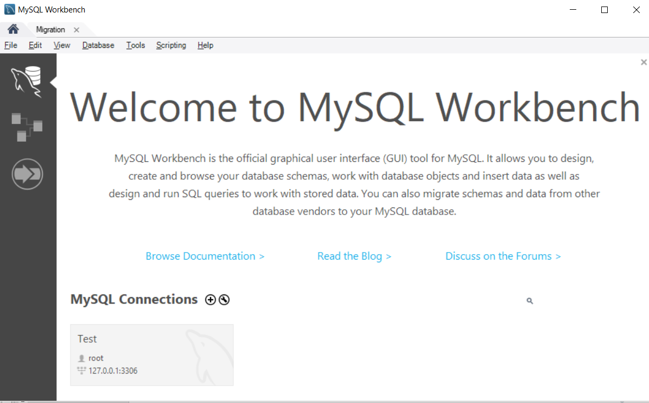
Introducere în baze de date MySQL
npsimid
MySQL Workbench
Lansarea MySQL Workbench
După lansarea MySQL Workbench se va deschide fereastra cu trei meniuri:
Conexiuni – permite manipularea conexiunilor la server
Modele – permite deschiderea, crearea și manipularea modelelor
Migrare – permite setarea opțiunilor de migrare

Slide 24
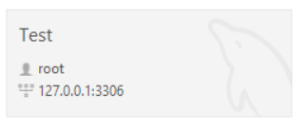
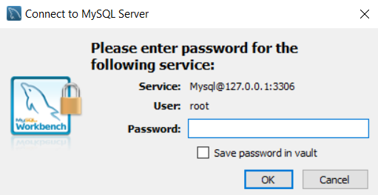
Introducere în baze de date MySQL
npsimid
MySQL Workbench
Conexiunea root
Conexiunea reprezintă logarea la serverul MySQL cu date de acces adecvate
MySQL a creat un utilizator privilegiat root și o conexiune Test a acestuia la server cu parola setata la instalarea acestuia
La accesarea acestei conexiune se va cere parola

Slide 25
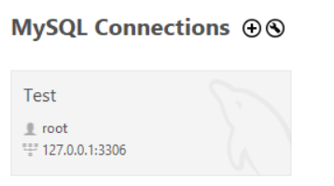
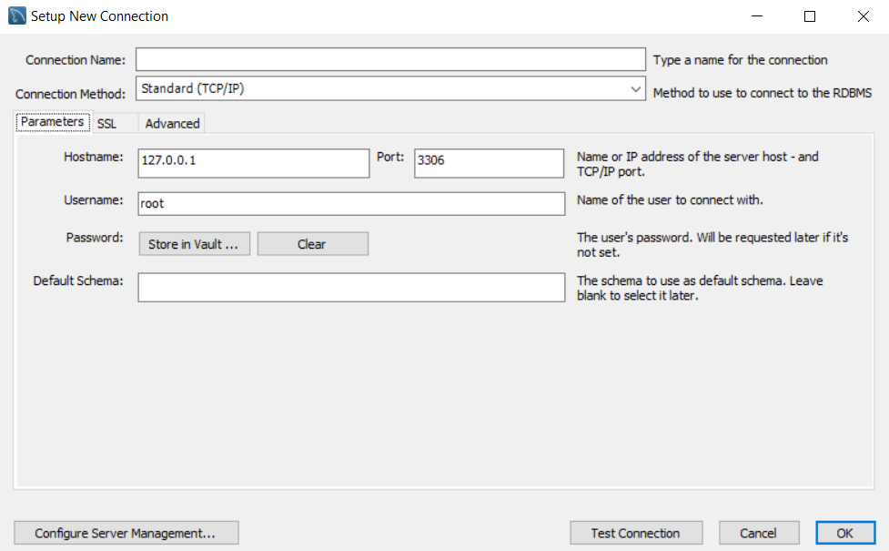
Introducere în baze de date MySQL
npsimid
MySQL Workbench
Crearea conexiunii noi
1.Se selectează iconița +
3.Se introduce denumirea conexiunii
2.Se deschide fereastra se setare a conexiunii
4.Se stabilește metoda de conexiune
5.Se stabilește numele și adresa IP a serverului (severul local 127.0.0.1)
6.Se stabilește numărul portului
7.Se stabilește numele utilizatorului
8.Se stabilește parola de acces
9.Se activează butonul OK

Slide 26
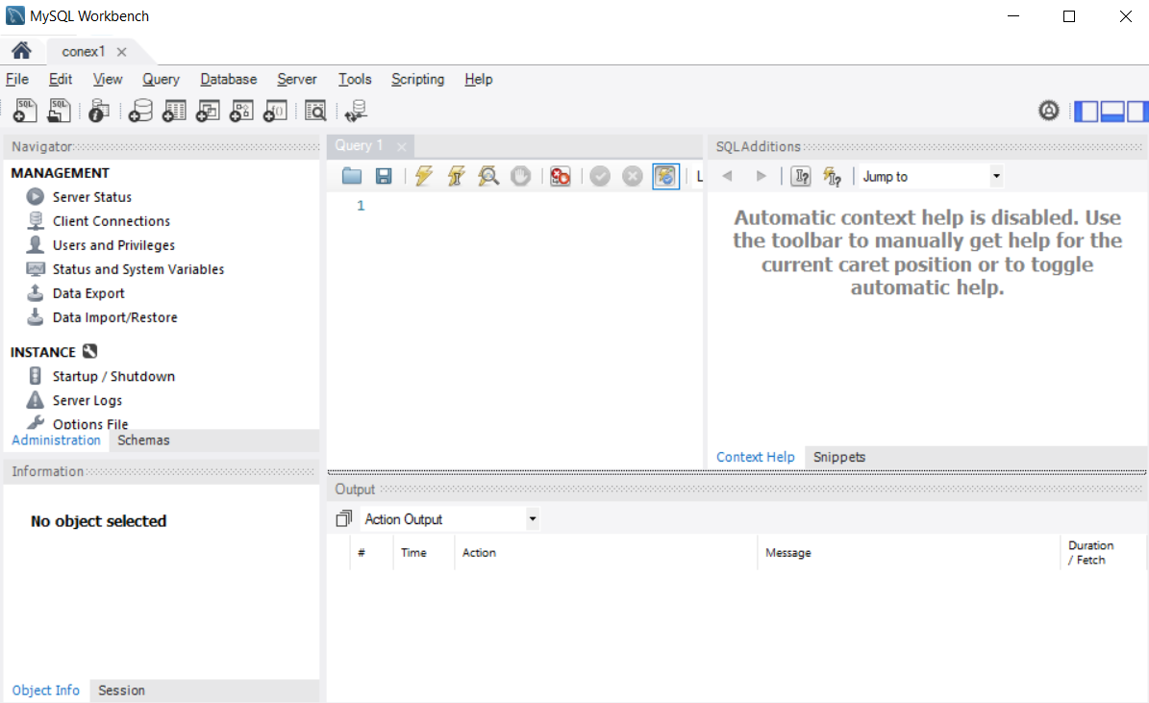
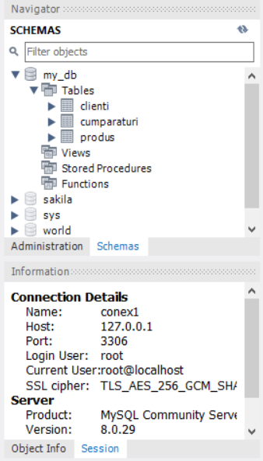
Introducere în baze de date MySQL
npsimid
MySQL Workbench
Editorul SQL
După introducerea parolei de conactare se deschide editorul SQL ce conține câmpurile:
Navigare:
Administrare
Baze de date
Interogări SQL
SQL adițional
Ieșiri
Informații
Obiectele bazei
Sesiune conexiune

Slide 27
Introducere în baze de date MySQL
npsimid
MySQL Workbench
Câmpul Navigare
Câmpul navigare conține două sub-meniuri: Administrare și Baze de date și permite accesarea informațiilor și instrumentelor de lucru.
Submeniul Administrarea are două secțiuni:
Management – accesarea informațiilor despre server, clienți și utilizatorii conectați
Instance – conţine opţiunile pentru setarea instanţei serverului MySQL
Submeniul Baze de date conține toate bazele de date existente pe server iar la selectarea unei baze de date se vizualizează componentele acesteia: tabele, vederi, proceduri stocate, etc

Slide 28
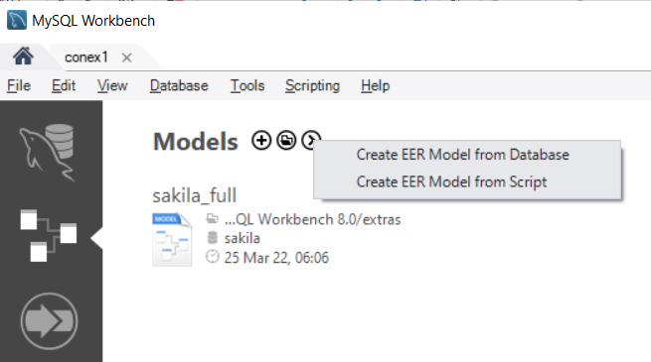
Introducere în baze de date MySQL
npsimid
MySQL Workbench
Meniu Modele
Meniul Modele permite crearea modelul conceptual al bazei de date și convertirea acestuia automat într-o bază de date reală
Forward Engineering – procedeul de conversie a unui model conceptual într-o bază de date reală
Reverse Engineering – procedeul de obținere a modelului conceptual a unei baze de date existente.
Reverse Engineering poate fi realizat fie prin încărcarea fișierului bazei de date, fie prin încărcarea scriptului SQL al acesteia.

Slide 29
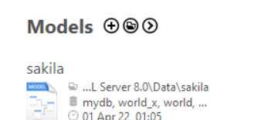
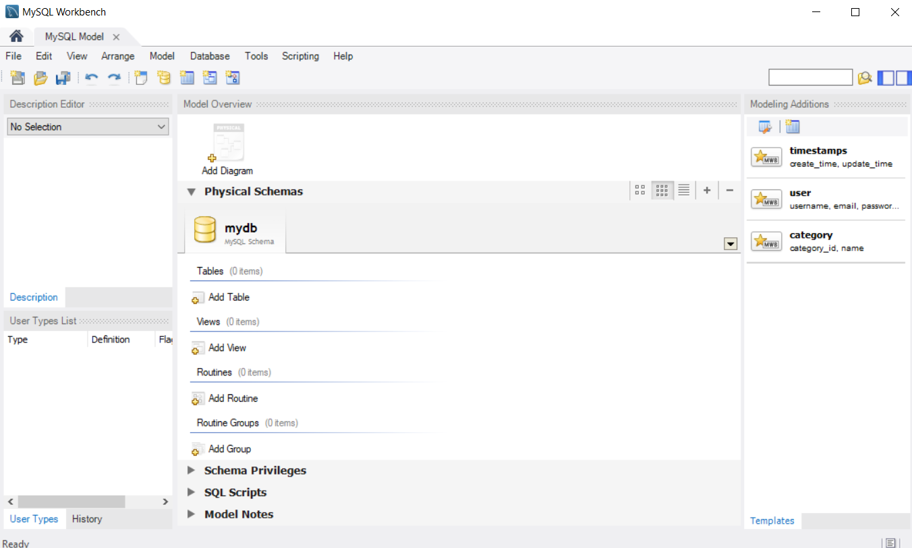
Introducere în baze de date MySQL
npsimid
MySQL Workbench
Crearea unui model
1.Se selectează iconița +
2.Se deschide fereastra se setare a conexiunii

Slide 30
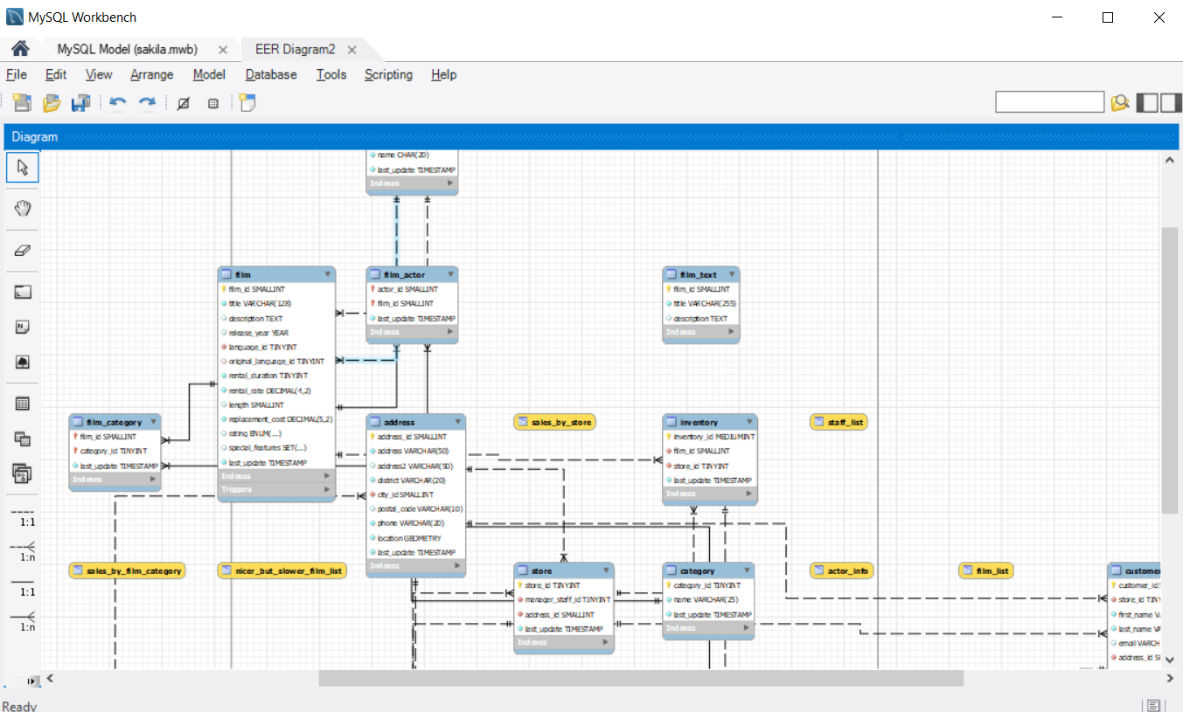
Introducere în baze de date MySQL
npsimid
MySQL Workbench
Modelul bazei Sakila
Baza de date Sakila este o bază de test și modelul acesteia apare în pagina de start al meniului Model

Slide 31
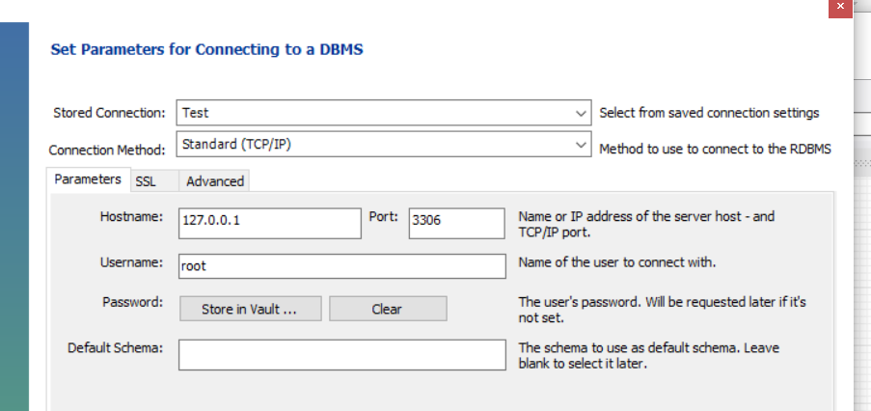
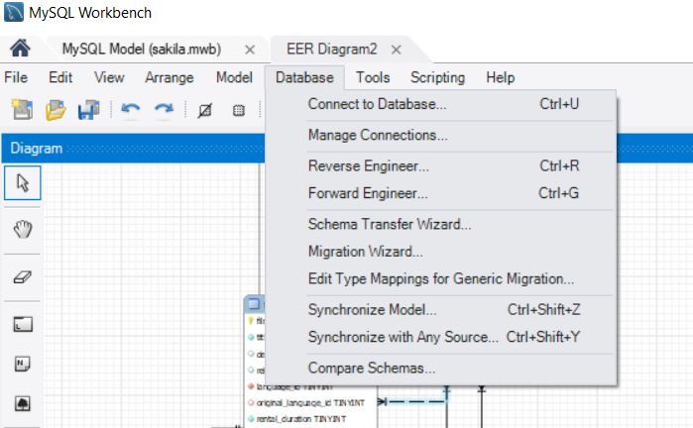
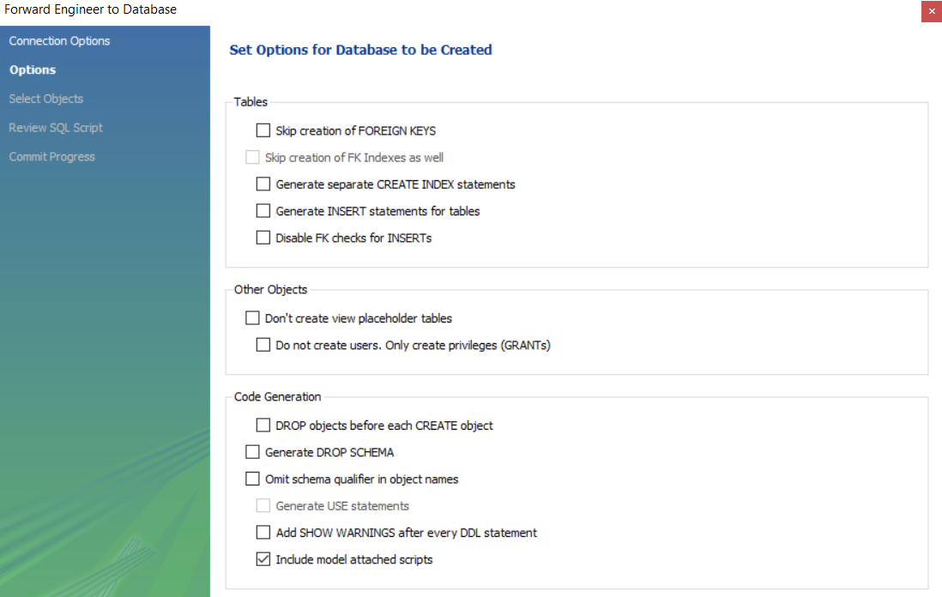
Introducere în baze de date MySQL
npsimid
MySQL Workbench
Forward Engineering
1.Se selectează iconița opțiunea Forward Engineering din meniul Database
2.Se setează conexiunea la baza de date
3.Se selectează elementele bazei de date ce vor fi create

